Slide 1
Опыт внедрения лабораторно-информационной системы в практику химико-токсикологической лаборатории МНПЦ наркологии
Государственное бюджетное учреждение здравоохранения города Москвы «Московский научно-практический центр наркологии Департамента здравоохранения города Москвы»
Химико-токсикологическая лаборатория
Петухов Алексей Евгеньевич, к.ф.н.
Москва
26-27 мая 2016 г.

Slide 2
Химико-токсикологическая лаборатория МНПЦ наркологии
Основные задачи:
  проведение химико-токсикологических исследований образцов мочи и крови на наличие алкоголя, наркотических средств, психотропных и иных токсических веществ
    из кабинетов медицинского освидетельствования МНПЦ наркологии
    ЛПУ московского и федерального подчинения
    наркологических отделений МНПЦ наркологии
    филиалов МНПЦ наркологии
    по личным заявлениям физических лиц

Slide 3
Статистика ХТЛ МНПЦ Наркологии за 2012 г. – I кв. 2016 г.
Наименование | Общее количество образцов
 | 2012 | 2013 | 2014 | 2015 | I кв. 2016
Число освидетельствованных, всего | 49660 | 55663 | 54099 | 59473 | 16619
в т.ч. на наркотические средства и психотропные вещества | 24564 | 30899 | 30553 | 27378 | 7771
в т.ч. на алкоголь | 23986 | 23825 | 22497 | 31035 | 8875

Slide 4

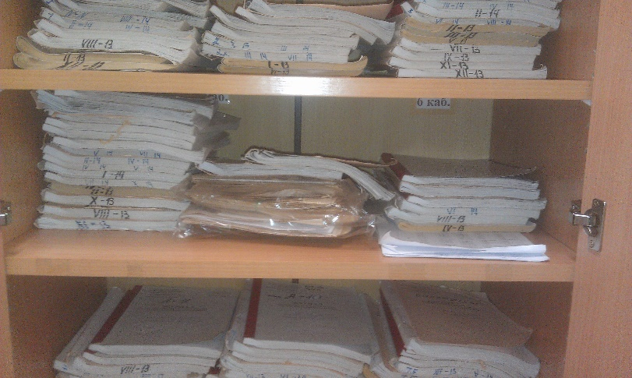
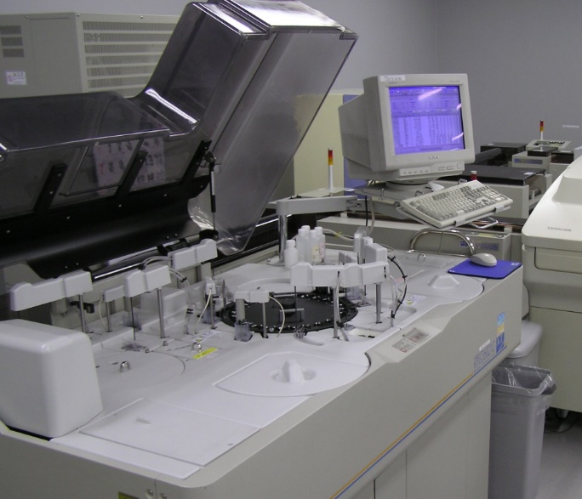
Задачи лабораторно-информационной системы (ЛИС)
Ускорить регистрацию поступающих в лабораторию образцов.
Заменить бумажные лабораторные журналы электронными, организовать электронное хранение архивной информации.
Упростить и ускорить процесс выполнения исследований на автоматизированном аналитическом оборудовании лаборатории.
Автоматически вычислять результаты расчетных тестов.

Slide 5

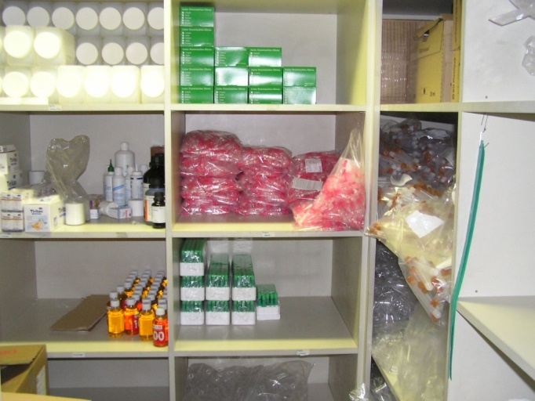

Задачи лабораторно-информационной системы (ЛИС)
Ускорить поиск необходимой информации, быстрее выдавать повторные результаты.
Упростить и ускорить составление отчетных форм.
Организовать учет движения товарно-материальных ценностей.
Ускорить и сделать точным учет выполненных лабораторией услуг

Slide 6
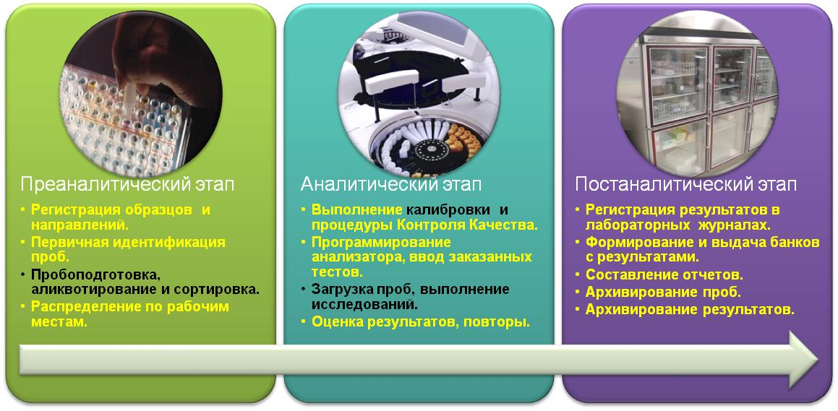
Функциональные возможности ЛИС

Slide 7
ЛИС «АЛИСА»
С апреля 2016 г. в практику ХТЛ МНПЦ наркологии внедрена ЛИС «АЛИСА»
Прикладное ПО системы реализовано на базе платформы «1С: Предприятие 8.3»
  Открытость «архитектуры»
  Гибкость и простота подстройки системы
  Соответствие требованиям 152-ФЗ «О персональных данных»
Высокая степень профессиональных знаний компьютеров не является необходимой для успешной работы с ЛИС

Slide 8
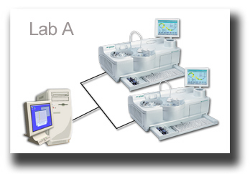
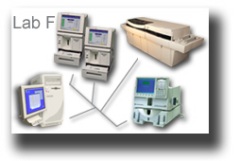


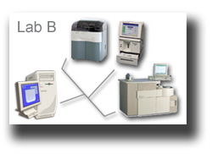
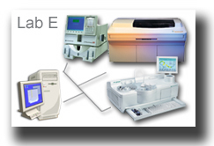
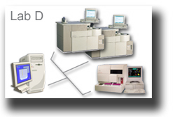
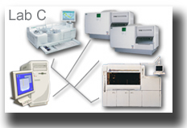
Структура ЛИС
Сервер ЛИС

Slide 9
Структура ЛИС
ХТЛ
Кабинет ОМОСО
INTERNET
Наркологическое отделение
ХТИ
ЛПУ
Кабинет ОМОСО

Slide 10
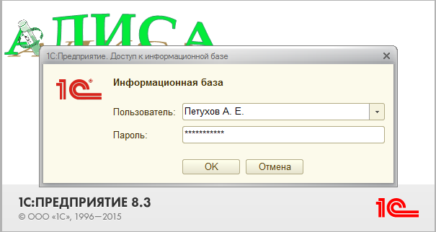
Функциональные возможности ЛИС
Авторизация и разграничение прав доступа
Ведение LOG-журналов

Slide 11

Функциональные возможности ЛИС
Поддержка различных направлений лабораторной диагностики
ХТИ алкоголя
ХТИ наркотических средств, психотропных и других токсических веществ
CDT
Общеклинические исследования
Биохимия
Исследования системы гемостаза
Иммунохимия
Иммунология
Гематология
Цитология
Гистология
ПЦР-диагностика
Микробиология

Slide 12
Функциональные возможности ЛИС
Ведение журналов и оперативное управление записями

Slide 13
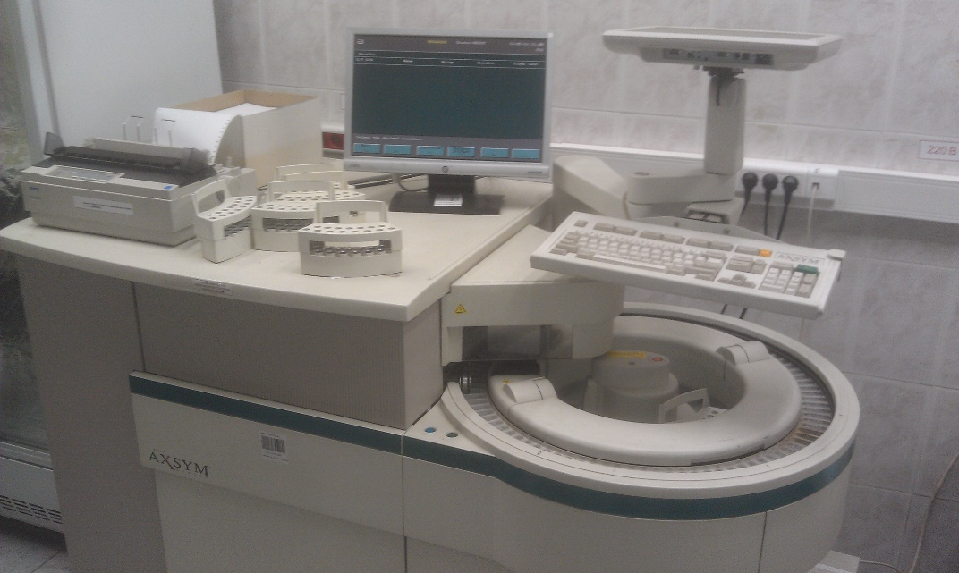
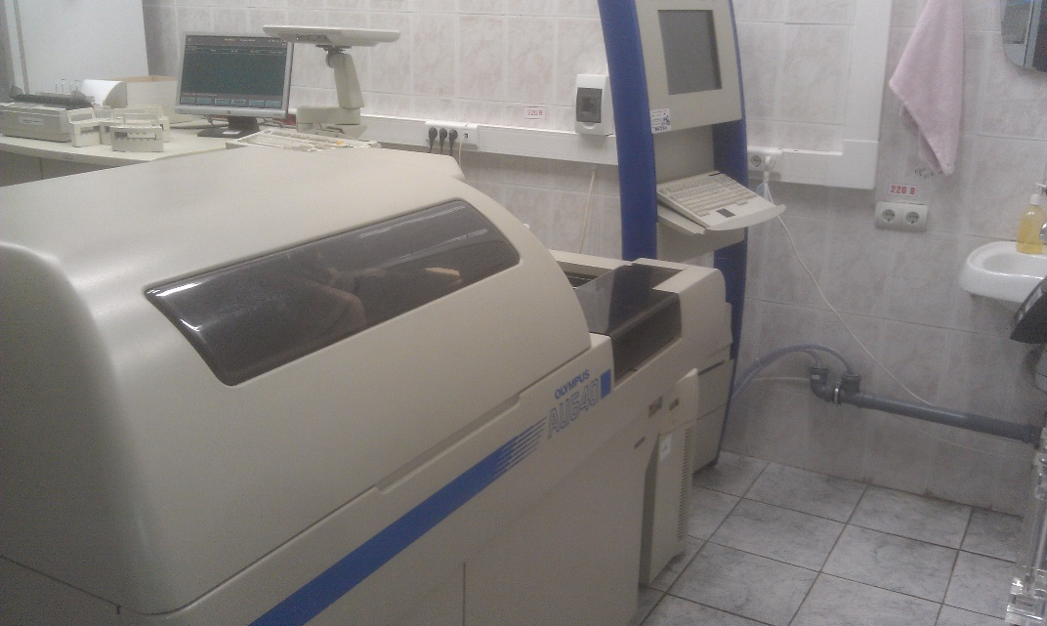
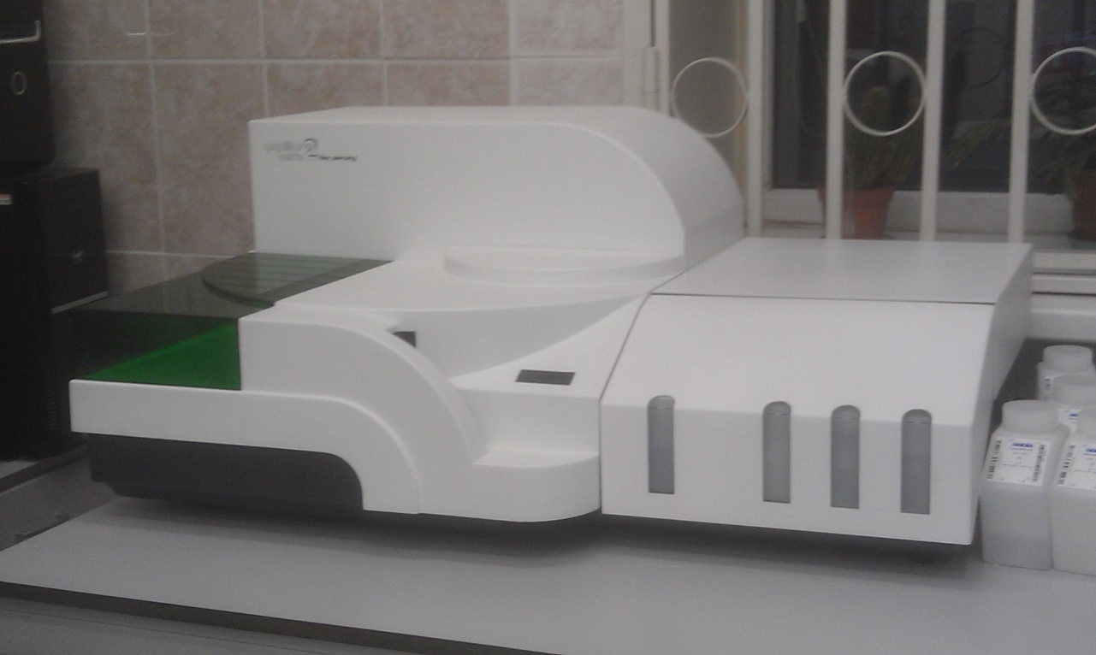
Коммуникационные возможности ЛИС

Slide 14
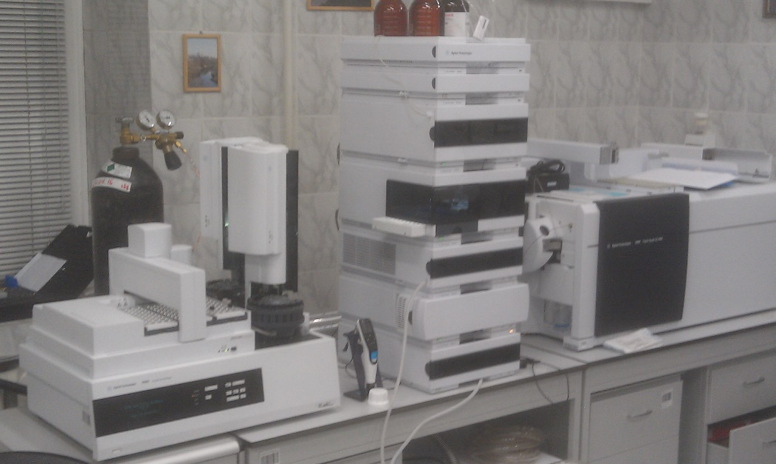

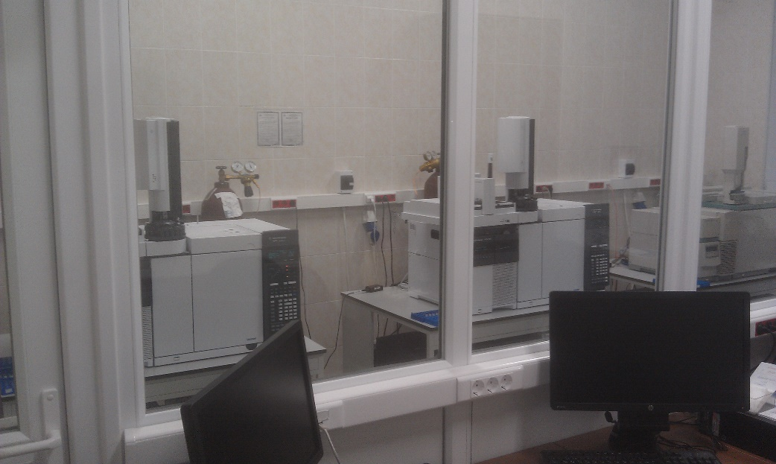
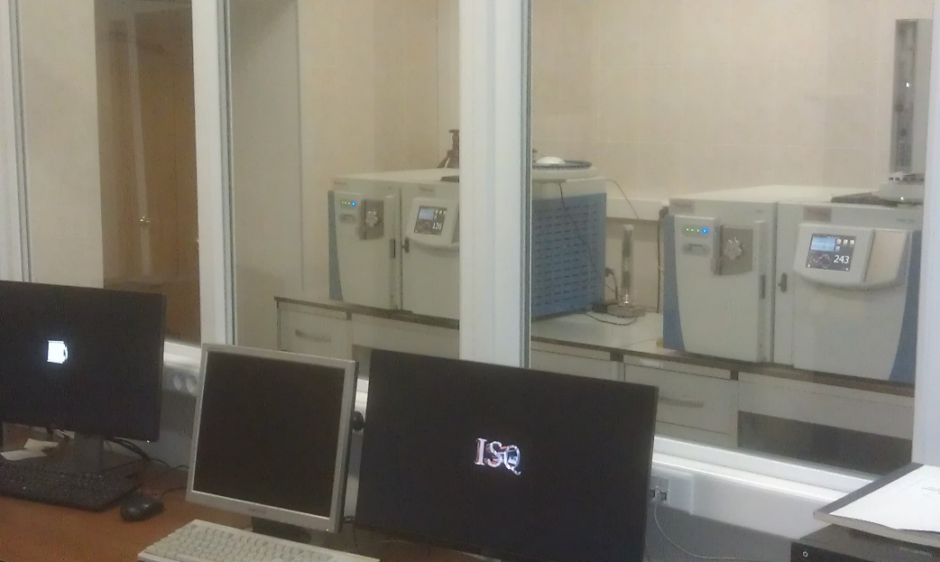
Коммуникационные возможности ЛИС

Slide 15
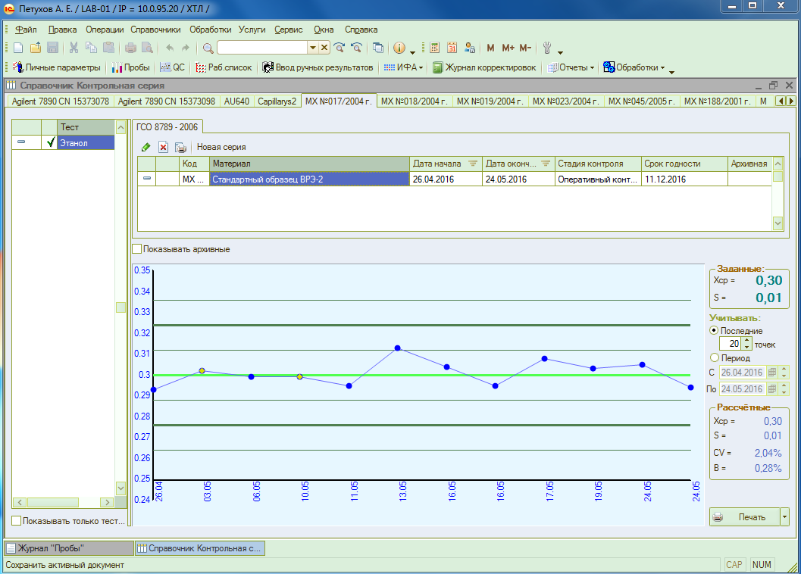
Встроенная система контроля качества

Slide 16
Функциональные возможности
Учетные функции
  Ведение прихода и расхода товаро-материальных ценностей, реагентов и расходных материалов
  Учет и списание остатков

Slide 17
Функциональные возможности
Формирование отчетной и статистической документации
  Регистрационные журналы
  Бланки справок о результатах, направлений
  Отчет по оказанным ПМУ
  Статистический отчет по обнаруженным веществам

Slide 18
Возможные ограничения
Защищенность базы данных от утечки и утраты информации?
Невозможность коммуникации с некоторым аналитическим оборудованием
Расход бумаги и картриджей
...
...

Slide 19
Спасибо за внимание!

